Slide 1
CHEGA-TE A MIM

Slide 2
APRESENTAÇÃO
Oi...
Criamos o “Chega-te a mim” para lhe proporcionar alguns momentos de reflexão sobre coisas a seu respeito e sobre sua percepção do trabalho em equipe.
A vida da gente é tão corrida que muitas vezes não temos tempo para pensar um pouco sobre coisas que vamos fazendo ligados no “piloto automático”. Formar equipes e “trabalhar em equipe”, às vezes são coisas que fazemos assim.
Acontece que para nós, na nossa disciplina, trabalhar em equipe é mais do que juntar gente. É realmente criar um ambiente saudável, produtivo e feliz que favoreça a construção de uma comunidade de aprendizagem.
Para nós, você não é um aluno, uma aluna, é um (a) participante ativo (a) do seu processo de aprendizagem, protagonista nesse processo. Vemos você como um ser único, muito importante para o que vamos construir, em termos de conhecimento e experiências, com base em uma troca solidária.
Então, bora lá! Rumo a uma breve viagem ao centro de si!
#Partiu?

Slide 3
Instruções
Aqui o negócio é simples e sem mistério: nos slides seguintes você vai encontrar alguns pontos de reflexão e receberá indicações de preenchimento.
Esse arquivo está sendo enviado você em formato aberto, na extensão pptx, para que você possa interagir com o conteúdo, criando seu material , mas quando você concluir a sua elaboração, deve salvar (ou exportar) o arquivo em pdf. Assim ninguém poderá fazer alterações ao seu mapeamento, que vai ficar show, parecendo um ebook.
Durante sua produção, você pode alterar imagens de capa, de fundo, fontes e cores. Só não deve alterar as indicações, para que todos tenham a mesma base para as suas criações. Na página anterior, da apresentação, você deve substituir o texto, pelo texto de apresentação do seu Chega-te a mim. E se quiser, nessa página de instruções, você pode dar as suas coordenadas sobre como quer que seus leitores percorram suas trilhas. Fique à vontade para exercitar sua criatividade.
Depois disso, compartilhe seu produto final com toda a turma e com o (a )prof. Faça isso sem medo de ser feliz. Pense na nossa turma como um ambiente seguro para trocas e vamos começar.

Slide 4
QUEM SOU
Hora de se apresentar! Além do seu nome, acrescente aqui uma foto e um apelido (se você tiver e gostar)
Nome :
Coloque aqui sua foto
Apelido:
O modo como nos vemos diz muito a nosso respeito. Que tal criar seu avatar e compartilhar no seu perfil do Instagram usando a #Chega-te a mim.
Dica: para criar o avatar você pode usar o https://www.faceyourmanga.com/editmangatar.php

Slide 5
QUEM GOSTARIA DE SER
Lembre de um personagem de filme que você gostaria de ser. Diga o nome dele e por quê?
Atenção! é o personagem, não o ator que o interpreta.
Personagem:
Motivo:
Se quiser compartilhar um link com o trailler do filme, mostrando seu personagem em ação, vamos gostar de ver.

Slide 6
COMO SINTO
Arraste para o centro do retângulo o emoji que representa a forma como você se sente quando trabalha em equipe.
Mas, se nenhum desses o representa, você pode usar uma ferramenta de desenho, online e gratuita para fazer a sua própria figura.
DICA: JS Paint https://jspaint.app/#local:27150c8175a9d

Slide 7
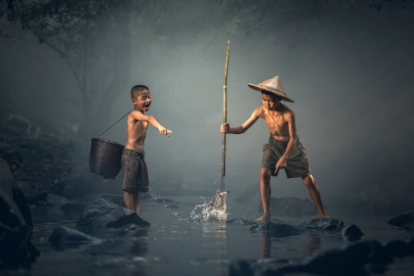
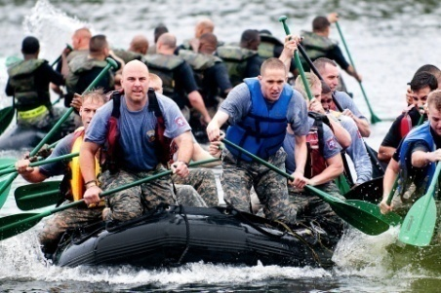
O QUE SINTO
Quando você vê essas imagens, o que sente sobre trabalhar com o outro? Expresse em cinco frases, cinco palavras ou imagens.

Slide 8
O QUE ESPERO
Selecione de um a três trechos de músicas que expressem o que você espera que seja uma equipe de trabalho.
Se quiser, compartilhe um link com a música para a gente ouvir...

Slide 9
O QUE NÃO DESEJO
Com base nas suas vivências, quais as três características das pessoas, que mais atrapalham o trabalho em equipe, na sua opinião?
Arraste para dentro do retângulo as que você selecionar
Preguiça
Falta de higiene
Liderança
Atraso
Desorganização
Distração
Fofoca
Autoritarismo
Inteligência
Mentira
Disciplina
Arrogância
Problemas pessoais
Organização

Slide 10
O QUE DESEJO
Agora, com base nas suas experiências e no seu autoconhecimento, crie uma nuvem de palavras que reúna as qualidades que, na sua opinião ajudam a formar uma boa equipe.
Você pode cria uma nuvem de palavras linda e personalizada no site WordArt: https://wordart.com/

Slide 11
PARA ONDE VOU
Se você pudesse escolher as quatro características de uma equipe a qual fosse integrar, quais seriam?
DICA: Para escrever suas respostas nos espaços pontilhados crie uma caixa de texto e insira dentro de cada um.

Slide 12
O QUE OFERTAREI
Quais as quatro principais competências e/ou habilidades que você acredita ter para ofertar em uma equipe para a construção de trabalhos colaborativos?
DICA: Para escrever suas respostas nos espaços pontilhados crie uma caixa de texto e insira dentro de cada um.

Slide 13
MEUS AFETOS
Deixe aqui uma imagem (obra de arte, fotografia), um poema, uma letra de música, uma indicação de filme ou de leitura, como se fosse um presente para um (a) colega, que vai ler seu mapeamento de gostos, percepções e experiências, e talvez venha a ser seu (sua) parceiro (a) de equipe.

Slide 14
MEUS AFETOS
Deixe aqui uma imagem (obra de arte, fotografia), um poema, uma letra de música, uma indicação de filme ou de leitura, como se fosse um presente para um (a) colega, que vai ler seu mapeamento de gostos, percepções e experiências, e talvez venha a ser seu (sua) parceiro (a) de equipe.

Slide 15
POR AQUI...
A depender da turma, dos professores e dos participantes, esse mapeamento pode seguir, mudar de questões, de formato, ou seja, é plenamente adaptável.
Mas, para quem vai seguir essa proposição de formato inicial, lembramos que ao finalizar o seu Chega-te a mim, antes de enviá-lo para a turma e para os(as) professores(as), dependendo de como será a instrução dada sobre esse compartilhamento, é necessário que você salve em pdf, para obter o formato “final”.
Espero que essa ferramenta ajude a fortalecer o espírito de equipe de muitas turmas.
Junto com o produto estou compartilhando também o roteiro técnico e o plano de atuação do produto, para que outros professores e outras professoras e também estudantes, que desejarem desenvolver seus próprios produtos, tenham um ponto de partida, se precisarem.
E se alguém aí quiser entrar em contato, para dizer sobre sua experiência com o Chega-te a mim, pode enviar e-mail: guacifreitas@yahoo.com.br

